Slide 1
Русский язык 3 класс

Slide 2
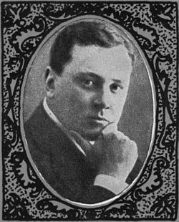
Дми́трий Алексе́евич Смирно́в (07 ноября (19 ноября) 1882, Москва — 27 апреля 1944, Рига — выдающийся русский оперный певец, лирико-драматический тенор.

Slide 3
На рубеже 16-17 веков в Италии появилась опера – сложный, но в то же время гениальный музыкальный жанр. Он предполагает не просто пение, а ещё и актёрскую игру. Исполнение текстов оперных произведений требует от певца особой выразительности.
Те́нор — это высокий певческий мужской голос.

Slide 4
«Я пришла сюда, бездельница…» Анна Ахматова
Я пришла сюда, бездельница, Все равно мне, где скучать! На пригорке дремлет мельница. Годы можно здесь молчать.
Над засохшей повиликою Мягко плавает пчела; У пруда русалку кликаю, А русалка умерла.
Затянулся ржавой тиною Пруд широкий, обмелел, Над трепещущей осиною Легкий месяц заблестел.
Замечаю все как новое. Влажно пахнут тополя. Я молчу. Молчу, готовая Снова стать тобой, земля. (23 февраля 1911)

Slide 5
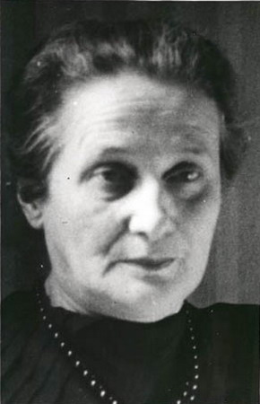
Одна из самых ярких, самобытных и талантливых поэтесс Серебряного века Анна Горенко, более известная своим почитателям как Ахматова, прожила длинную и насыщенную трагическими событиями жизнь. Эта гордая и одновременно хрупкая женщина была свидетельницей двух революций и двух мировых войн.

Slide 6
Над трепещущей осиною Легкий месяц заблестел.

Slide 7
Предлоги со словами, словарное слово ОСИНА,МЕСЯЦ, ЧУ-ЩУ,парная согласная в слове ЛЕГКИЙ,приставка ЗА, безударная Е в слове БЛЕСК

Slide 8
СЛОВАРНАЯ РАБОТА

Slide 9
СЛОВАРНАЯ РАБОТА
Огурец, помидор, лимон,
батон, апельсин,смородина

Slide 10
МЕСТОИМЕНИЕ
КАК ЧАСТЬ РЕЧИ

Slide 11
В это утро хмурый сад преобразился ,он словно помолодел.

Slide 12
С ним каши не сваришь.

Slide 13
За твоим языком не поспеешь босиком.

Slide 14
За твоим языком не поспеешь босиком.
Проверка
(За) твоим –н.ф. ты, мест., личное,2-е лицо, ед.ч (рода нет т.к это не 3-е лицо)

Slide 15
Работа с текстом
Было морозно. Я шел по берегу реки. Вдруг послышалось тихое щебетание. По краю проруби, у самой воды, прыгала белогрудая птичка. Она дергала коротким хвостом и заливалась на все лады песней.
Мне захотелось поближе рассмотреть её. Я сделал несколько шагов. Но птица с размаху бросилась в прорубь вниз головой. Она исчезла подо льдом. У меня мелькнула страшная мысль: птичка утопилась. Слезы навернулись мне на глаза.
Я прибежал домой к отцу и рассказал про птицу. Он долго смеялся. Я не понимал, что тут смешного. Отец сказал, что это была оляпка. Она не утонула, а прыгает теперь снова по льду.

Slide 16
Было морозно. Я шел по берегу реки. Вдруг послышалось тихое щебетание. По краю проруби, у самой воды, прыгала белогрудая птичка. Она дергала коротким хвостом и заливалась на все лады песней.
Мне захотелось поближе рассмотреть её. Я сделал несколько шагов. Но птица с размаху бросилась в прорубь вниз головой. Она исчезла подо льдом. У меня мелькнула страшная мысль: птичка утопилась. Слезы навернулись мне на глаза.
Я прибежал домой к отцу и рассказал про птицу. Он долго смеялся. Я не понимал, что тут смешного. Отец сказал, что это была оляпка. Она не утонула, а прыгает теперь снова по льду.

Slide 17
РЕФЛЕКСИЯ
Мне все понятно . Я МОЛОДЕЦ!
У меня не всё получилось, но я старался!
Мне надо быть ВНИМАТЕЛЬНЕЕ!

Slide 18
ДОМАШНЕЕ ЗАДАНИЕ
1.стр.67 правило
2. стр. 67 урп.3
3. Работа с пословицами
4.ПРИГОТОВИТЬ СООБЩЕНИЕ: Дмитрий Алексеевич Смирнов или Анна Ахматова

Slide 19
Молодцы!

